Slide 1
Universidade Federal de Pelotas Especialização em Saúde da Família
Melhorias da Saúde Bucal dos Escolares do Colégio Municipal Semíramis de Barros Braga do Município de Medianeira_Paraná
Caty Bárbara Kopper Delgado

Slide 2
IMPORTÂNCIA DA MELHORIA DA ATENÇÃO À SAÚDE BUCAL DOS ESCOLARES
Promoção da saúde bucal dos escolares;
Ampliação da cobertura de saúde bucal;
Melhora do atendimento;
Redução das faltas nas consultas;
Estimular o engajamento dos familiares e da escola;
Priorizando grupos de risco para o desenvolvimento da cárie dentária;
Tratamento clínico eficiente para os alunos.

Slide 3
CARACTERÍSTICAS DO MUNICÍPIO DE MEDIANEIRA_PARANÁ
População de 45.000 habitantes;
Região agrícola;
Possui 5 equipes de Saúde da Família;
3 Unidades Básicas de Saúde;
2 Hospitais conveniados ao SUS;
Central de agendamento;
Serviço Ambulatorial Médico de Urgência;
Clínica Materno Infantil;
Centro de Especialidades Odontológicas

Slide 4
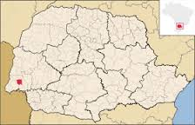
Localização Geográfica de Medianeira_Paraná

Slide 5
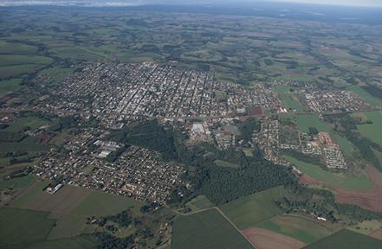
Vista aérea do município de Medianeira

Slide 6
CARACTERÍSTICAS DA UNIDADE BÁSICA DE SAÚDE DO BAIRRO NAZARÉ
1 Equipe de Saúde da Família;
População estimada de 5.300 usuários;
Grande maioria de baixa renda,totalmente dependentes do SUS e de nossa UBS;
Boa estrutura física do prédio;
Área externa coberta, para realização de reuniões e atividades;
Área urbana;

Slide 7
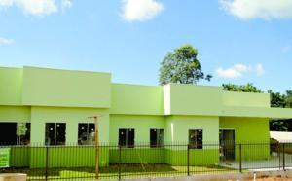
Unidade básica de Saúde Nazaré

Slide 8
SITUAÇÃO DO ATENDIMENTO DOS ESCOLARES COM FAIXA ETÁRIA ENTRE 5 E 14 ANOS ANTES DA INTERVENÇÃO
Aproximadamente 896 crianças com esta faixa etária;
Atendimentos basicamente emergenciais;
Poucos pacientes retornam para dar continuidade ao seu tratamento clínico odontológico;
Dificuldade dos pais em nos trazer seus filhos;
Agendamento no contra turno escolar, em horário de trabalho dos responsáveis;
Faltas ao agendamento;
Pacientes não concluem tratamento.

Slide 9
OBJETIVO GERAL DO PROJETO DE INTERVENÇÃO DA MELHORIA DA SAÚDE BUCAL DOS ESCOLARES
Promover a saúde bucal dos escolares, ampliando a cobertura de saúde bucal, melhorando o atendimento, objetivando a redução das faltas nas consultas, além de estimular o engajamento dos familiares e da escola; priorizando grupos de risco para o desenvolvimento da cárie dentária e tratamento clínico eficiente para os alunos.

Slide 10
AÇÕES REALIZADAS PARA MELHORIA DA SAÚDE BUCAL DOS ESCOLARES DO COLÉGIO MUNICIPAL SEMÍRAMIS
Triagem de risco à cárie;
Agendamento priorizando o grupo de alto risco;
Monitoramento utilizando as fichas espelho;
Atendimento em horário escolar;
Palestra para pais ,alunos e professores;
Orientações sobre cárie,higiene,e nutrição;
40 atendimentos semanais dos escolares;
Planejamento,tratamento e conclusão dos casos;
Engajamento da equipe;
Escovação supervisionada e aplicação de Flúor;
Incorporação da intervenção.

Slide 11
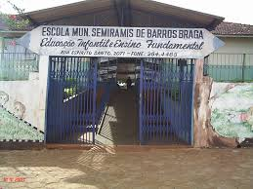
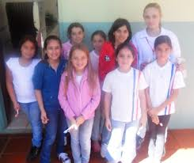
Escola Municipal Semíramis de Barros Braga

Slide 12
LOGÍSTICA UTILIZADA PARA A MELHORIA DA SAÚDE BUCAL DOS ESCOLARES
Reunião com colégio;
Pedido de autorização do tratamento ;
Triagem de risco;
Agendamento em horário escolar;
Reunião com a equipe da UBS;
Pedido de materiais de consumo ;
Cadastro de todos os alunos;
Necessidade das fichas para monitoramento ;
Palestra para pais, alunos e professores;
Repasse das informações coletadas para planilha eletrônica;

Slide 13
OBJETIVOS DESTE PROJETO DE INTERVENÇÃO
Ampliar a cobertura de atenção à saúde bucal dos escolares;
Melhorar a adesão ao atendimento em saúde bucal;
Melhorar a qualidade de atenção em saúde bucal dos escolares;
Melhorar o registro das informações;
Promover a saúde bucal dos escolares.

Slide 14
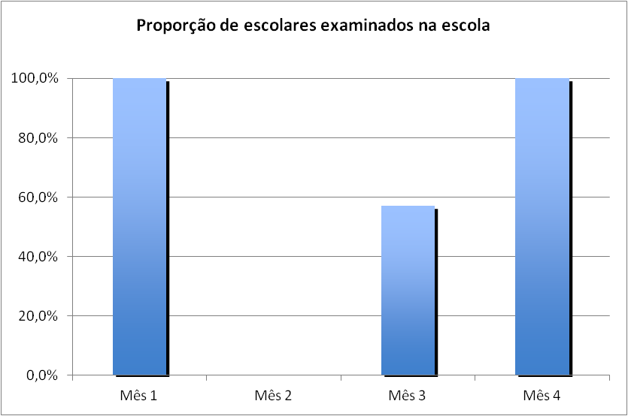
Proporção de escolares examinados na escola
Objetivamos examinar 100% dos escolares do colégio, ou seja 326 alunos, sendo feito em 3 momentos diferentes, conseguimos alcançar nossa meta no primeiro e no ultimo mês.

Slide 15
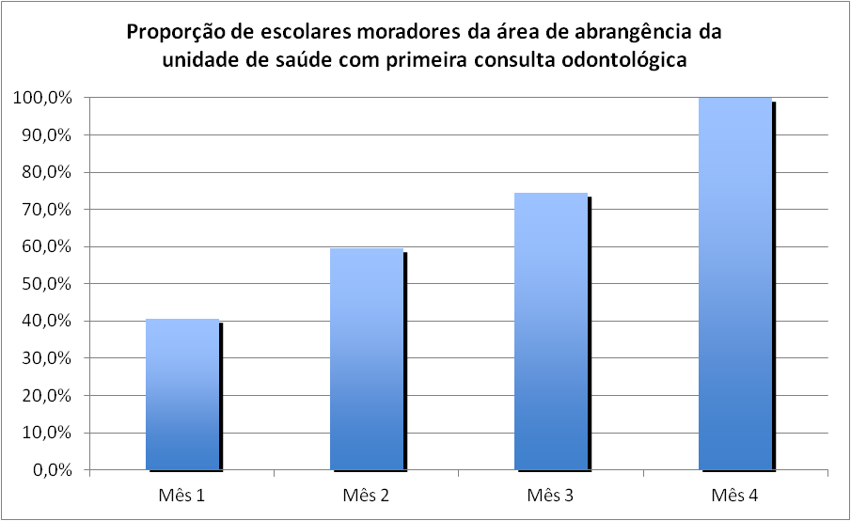
PROPORÇÃO DE ESCOLARES COM PRIMEIRA CONSULTA ODONTOLÓGICA
Objetivamos realizar a primeira consulta com estabelecimento do plano de tratamento em 100 % dos escolares, e conseguimos atingir esta meta.

Slide 16
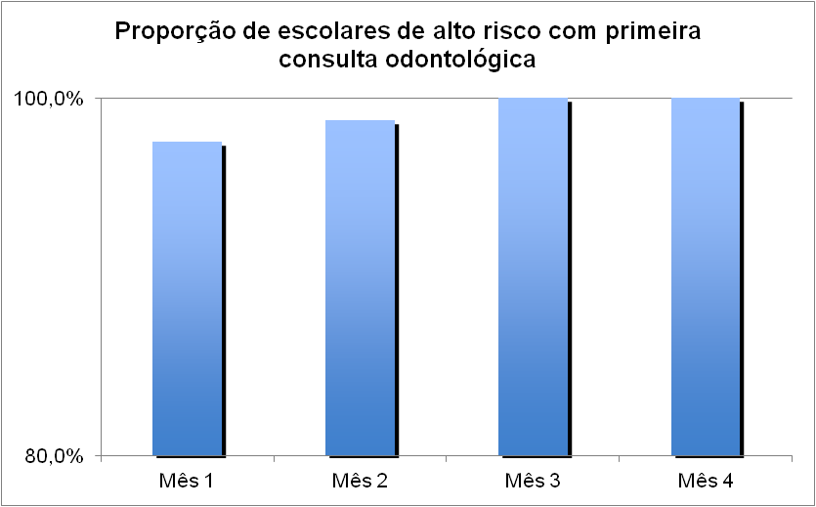
PROPORÇÃO DE ESCOLARES DE ALTO RISCO COM PRIMEIRA CONSULTA
Objetivamos priorizar o atendimento dos escolares com alto risco para a cárie dentária,estabelecendo a meta de 100% dos escolares.

Slide 17
Proporção de buscas ativas
Objetivamos realizar busca ativa a todos os escolares que faltassem ao agendamento conseguindo atingir nossa meta em 100% das faltas.

Slide 18
PROPORÇÃO DOS ESCOLARES COM ESCOVAÇÃO DENTAL SUPERVISIONADA
Pactuamos realizar a escovação dental supervisionada em 100% dos escolares,alcançando nossa meta.

Slide 19
Proporção de escolares de alto risco com aplicação de gel fluoretado
Objetivamos realizar a aplicação tópica de gel fluoretado em 100% dos escolares classificados como de alto risco para a cárie dental,atingindo esta meta.

Slide 20
PROPORÇÃO DE ESCOLARES COM TRATAMENTO DENTÁRIO CONCLUÍDO
Objetivamos concluir 100% dos tratamentos odontológicos destes escolares, conseguimos nestes 4 meses concluir o atendimento de 186 alunos,ainda não atingimos nossa meta.

Slide 21
Proporção de escolares com registro atualizado
Objetivamos atualizar o registro de 100% destes escolares, atingindo nossa meta.

Slide 22
PROPORÇÃO DE ESCOLARES COM ORIENTAÇÕES SOBRE HIGIENE BUCAL
Objetivamos orientar todos os escolares sobre higiene bucal,e conseguimos atingir nossa meta.

Slide 23
PROPORÇÃO DE ESCOLARES COM ORIENTAÇÕES SOBRE CÁRIE DENTÁRIA
Objetivamos orientar 100% destes escolares sobre a cárie dentária, atingindo nossa meta

Slide 24
PROPORÇÃO DOS ESCOLARES COM ORIENTAÇÕES NUTRICIONAIS
Objetivamos fornecer orientação nutricional para a totalidades destes escolares, conseguindo atingir nossa meta.

Slide 25
RESULTADOS DO PROJETO DE INTERVENÇÃO
No decorrer deste projeto de intervenção conseguimos atingir quase todas as metas inicialmente pactuadas. Conseguimos concluir o atendimento odontológico de 57.1% dos escolares, sendo uma questão de tempo para concluirmos o tratamento da totalidade dos 326 escolares.

Slide 26
A IMPORTÂNCIA DO PROJETO DE MELHORIA DA SAÚDE BUCAL DOS ESCOLARES EM DIFERENTES ESFERAS
Para a equipe de nossa UBS;
Para o serviço odontológico;
Para os escolares;
Para a comunidade.

Slide 27
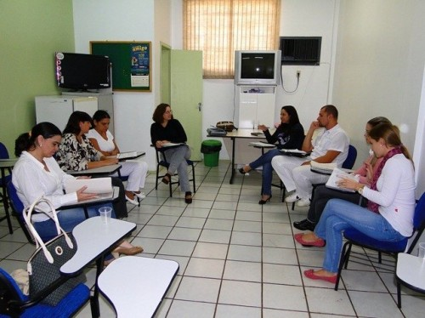
Reunião da equipe _Visão multiprofissional para nossos usuários

Slide 28
INCORPORAÇÃO DO PROJETO DE INTERVENÇÃO DA MELHORIA DA ATENÇÃO À SAÚDE BUCAL DOS ESCOLARES
O projeto foi prontamente aceito pelos colegas de nossa UBS,assim como também pelos alunos, professores e comunidade.
Este projeto é uma realidade em nossa UBS, e foi incorporado à nossa rotina de serviço.

Slide 29
REFLEXÕES CRÍTICAS PESSOAIS
Desenvolvimento do curso em relação às expectativas iniciais;
Significado deste curso para a prática profissional;
Aprendizados mais relevantes.

